Slide 1
ZBUDOWANIE ŚCIEŻKI EDUKACYJNEJ
KUCHARZ
2

Slide 2
CZYM JEST ŚCIEŻKA EDUKACYJNO – ZAWODOWA?
ŚCIEŻKA EDUKACYJNA To układ kolejnych etapów kształcenia, prowadzący do uzyskania określonej profesji lub podniesienia kwalifikacji celem osiągnięcia wyższej pozycji zawodowej.
PODCAST
nagranie nr 1

Slide 3
CZYM JEST ŚCIEŻKA EDUKACYJNO – ZAWODOWA?
ŚCIEŻKA EDUKACYJNA KUCHARZA: MŁODZIEŻ
Aby zostać kelnerem, uczeń:
ukończenie 8-klasowej szkoły podstawowej,
ukończenie 3-letniej szkoły branżowej I stopnia w zawodzie kucharz oraz zdanie w trakcie trwania nauki egzaminu z kwalifikacji przynależnej do tego zawodu,
kontynuowanie nauki w szkole branżowej II stopnia,
lub zaraz po szkole podstawowej ukończenie technikum w zawodzie technik organizacji usług gastronomicznych i zdanie w trakcie nauki egzaminów zawodowych, czyli kwalifikacji.

Slide 4
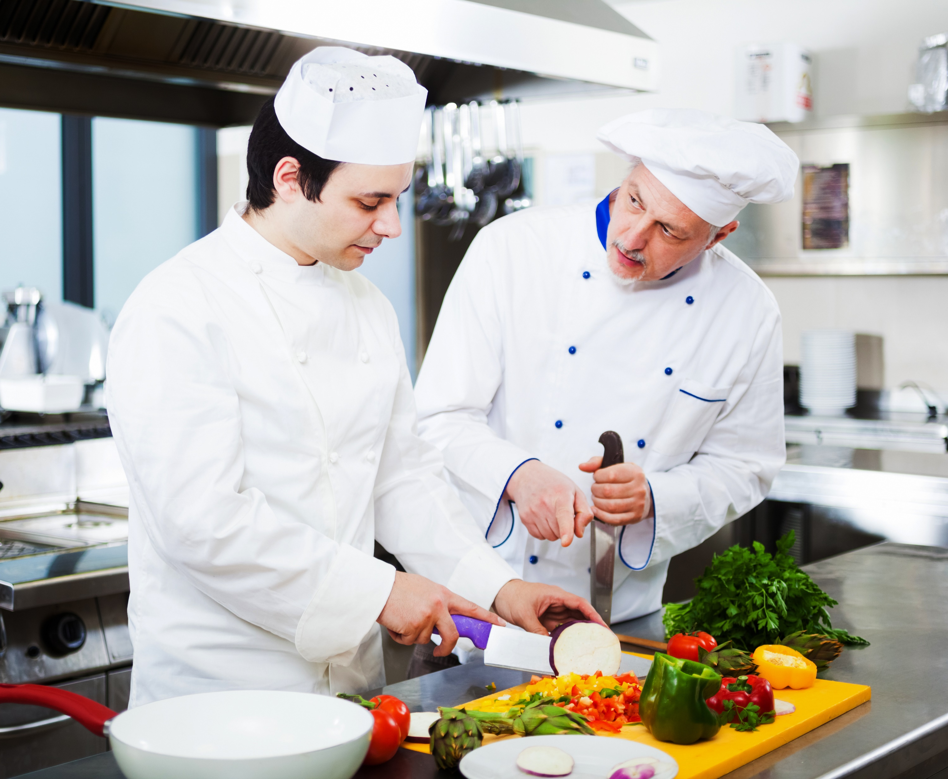
CZYM JEST ŚCIEŻKA EDUKACYJNO – ZAWODOWA?
ŚCIEŻKA EDUKACYJNO-ZAWODOWA KUCHARZA: DOROSŁY
Uczący się dorosły bardziej świadomie decyduje o swojej karierze zawodowej, która najczęściej obejmuje:
dostosowanie kwalifikacji do rzeczywistych wymagań związanych ze stanowiskiem pracy,
rozszerzanie kwalifikacji w celu doskonalenia warsztatu.

Slide 5
CZYM JEST ŚCIEŻKA EDUKACYJNO – ZAWODOWA?
ŚCIEŻKA EDUKACYJNO-ZAWODOWA KUCHARZA
Osoba dorosła, która chciałaby zostać wykwalifikowanym kucharzem, może:
ukończyć kwalifikacyjny kurs zawodowy w zakresie kwalifikacji przynależnej do zawodu kucharza (TG.07) i potwierdzić tę kwalifikację egzaminem zawodowym lub
zdobyć doświadczenie zawodowe, pracując jako pomoc kuchenna lub kucharz bez kwalifikacji przynajmniej 2 lata lub
ukończyć kierunkową szkołę policealną i potwierdzić kwalifikację TG.07 egzaminem zawodowym lub
mając wykształcenie w zawodzie ukończyć kursy kucharskie I i II stopnia.

Slide 6
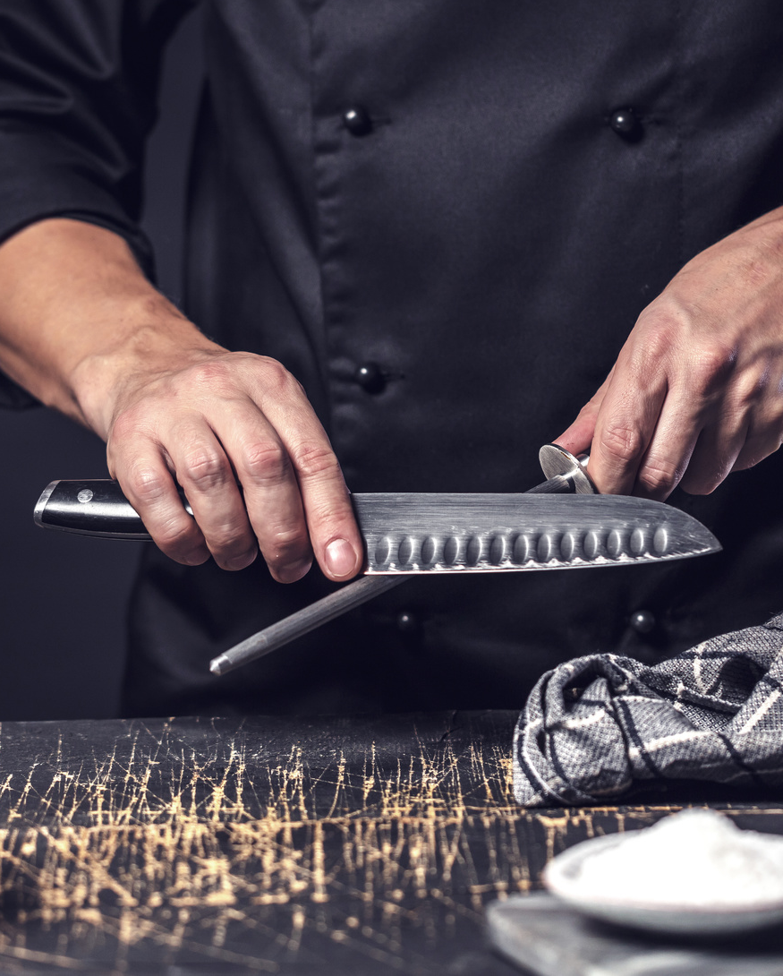
CZYM JEST ŚCIEŻKA EDUKACYJNO – ZAWODOWA?
ŚCIEŻKA EDUKACYJNO-ZAWODOWA KUCHARZA
Osoba dorosła pracująca w zawodzie kucharza, otwarta na innowacje i samodoskonalenie celem ugruntowania swojej pozycji w zawodzie, może ukończyć różne kursy doskonalące i szkolenia.
Pozwolą one na rozszerzenie kompetencji zawodowych i podniesienie jakości świadczonych przez niego usług oraz profesjonalne wykonywanie dodatkowych zadań.

Slide 7
CZYM JEST ŚCIEŻKA EDUKACYJNO – ZAWODOWA?
KONSTRUOWANIE ŚCIEŻKI ROZWOJU ZAWODOWEGO KUCHARZA
Świadoma realizacja autorskiego planu rozwoju zawodowego kucharza łączy się z procesem doskonalenia umiejętności samooceny i samorealizacji.
Należy odpowiedzieć na następujące pytania:
Dlaczego chcę pracować w tym zawodzie?
Co szczególnie mnie interesuje w tej branży ?
W jakim zakresie chciałbym się specjalizować?
ZAŁĄCZNIK
Karta pracy 1 i 5
PODCAST nagranie nr 1

Slide 8
PROJEKCJA PLANU ZAWODOWEGO
PLAN ROZWOJU ZAWODOWEGO KUCHARZA
ZALEŻY RÓWNIEŻ OD PRACODAWCY
Priorytetem wyznaczającym kierunek rozwoju zawodowego kucharzy są misja i wizja rozwoju firmy oraz jej potencjał finansowy.
Kucharz powinien kształcić się przez całe życie, bowiem postęp technologiczny, techniczny i cywilizacyjny, moda, gusta i inne realia życia codziennego stawiają przed nim wysokie wymagania.
Właściciel - pracodawca decyduje o kierunku rozwoju i funkcjonowania firmy. Może on wesprzeć pracownika w realizacji tych aspiracji zawodowych, które wpłyną na poprawę wizerunku firmy i podniesienie jakości świadczonych usług.

Slide 9
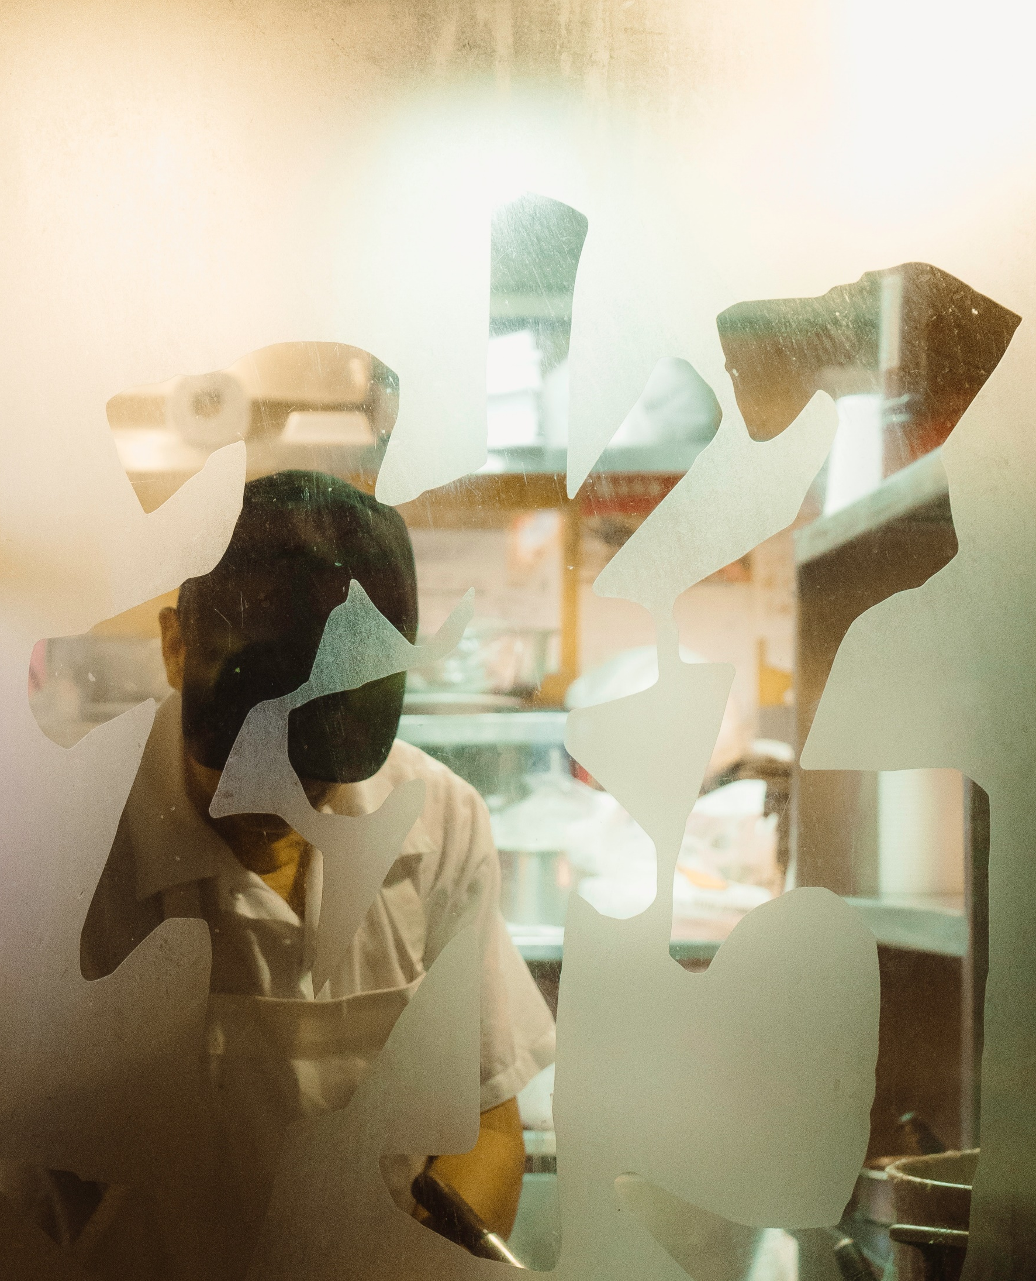
PROJEKCJA PLANU ZAWODOWEGO
PROJEKCJA PLANU ZAWODOWEGO POLEGA NA:
wskazywaniu na niezbędne doświadczenia zawodowe,
określaniu kolejnych stanowisk pracy lub kompetencji jako możliwych do osiągnięcia,
określeniu celów do osiągnięcia oraz kwalifikacji niezbędnych na danym stanowisku,
przewidywaniu okresu czasu, w jakim jest możliwe zajęcie danego stanowiska lub pozycji,
uwzględnieniu czynników społecznych oraz procesów, którym podlega każdy człowiek (wiek, zdrowie zobowiązania rodzinne, potrzeby i możliwości firmy itp.).

Slide 10
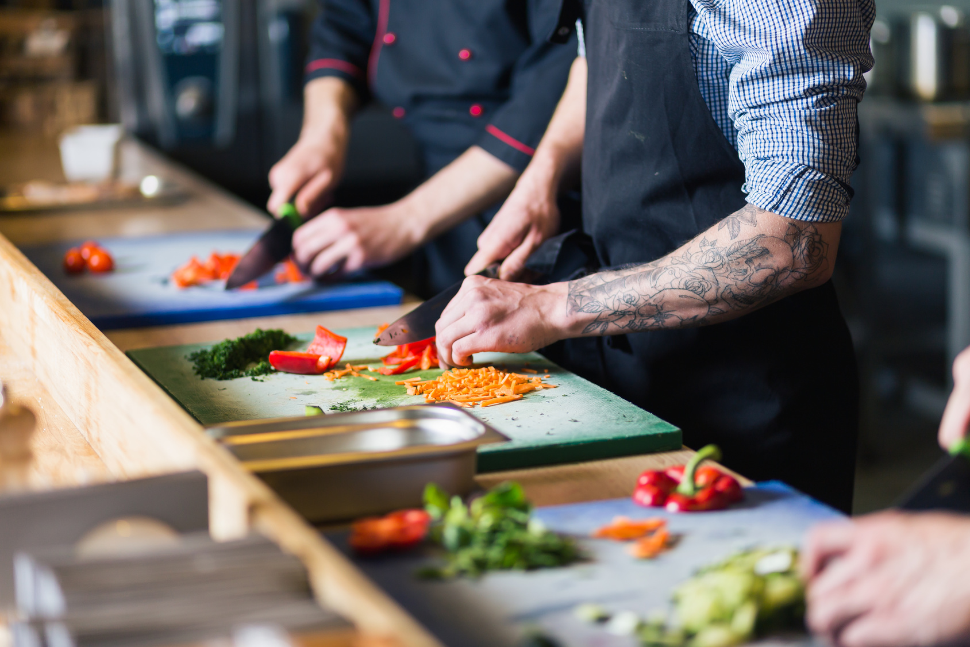
PROJEKCJA PLANU ZAWODOWEGO
UMIEJĘTNOŚCI TE WYMAGAJĄ STAŁEGO DOSKONALENIA ZGODNIE ZE ZMIENIAJĄCYMI SIĘ PRZEPISAMI HACCP, TRENDAMI I ROZWOJEM TECHNOLOGII.
W planie rozwoju zawodowego kelnera należy uwzględnić umiejętności zawodowe, jakie już się posiada oraz te, które są konieczne do uzupełnienia.
Podstawowe umiejętności kucharza to:
przechowywanie żywności,
sporządzanie potraw i napojów,
wykonywanie czynności związanych z ekspedycją potraw i napojów.

Slide 11
PRZYKŁADY ŚCIEŻKI EDUKACYJNO – ZAWODOWEJ KUCHARZA
PRACOWNIK KUCHNI – POMOC KUCHENNA
MŁODSZY KUCHARZ
KUCHARZ SAMODZIELNY
STARSZY KUCHARZ
ZASTĘPCA SZEFA KUCHNI
SZEF KUCHNI

Slide 12
PRZYKŁADY ŚCIEŻKI EDUKACYJNO – ZAWODOWEJ KUCHARZA
PRACOWNIK KUCHNI – POMOC KUCHENNA
Kuchnia molekularna
Kurs HACCP
MŁODSZY KUCHARZ
Kuchnia włoska
REALIZACJI ROZWOJU ZAWODOWEGO TOWARZYSZY USTAWICZNE PODNOSZENIE KWALIFIKACJI PODCZAS KURSÓW I SZKOLEŃ.
Kuchnia wegańska
KUCHARZ SAMODZIELNY
Kurs kucharski I i II st.
Kurs mistrzowski III st.
STARSZY KUCHARZ
Kuchnia francuska
ZASTĘPCA SZEFA KUCHNI
Techniki grillowania na świecie
Kurs carvingu I i II st.
SZEF KUCHNI
Kucharz okrętowy
Cukiernik

Slide 13
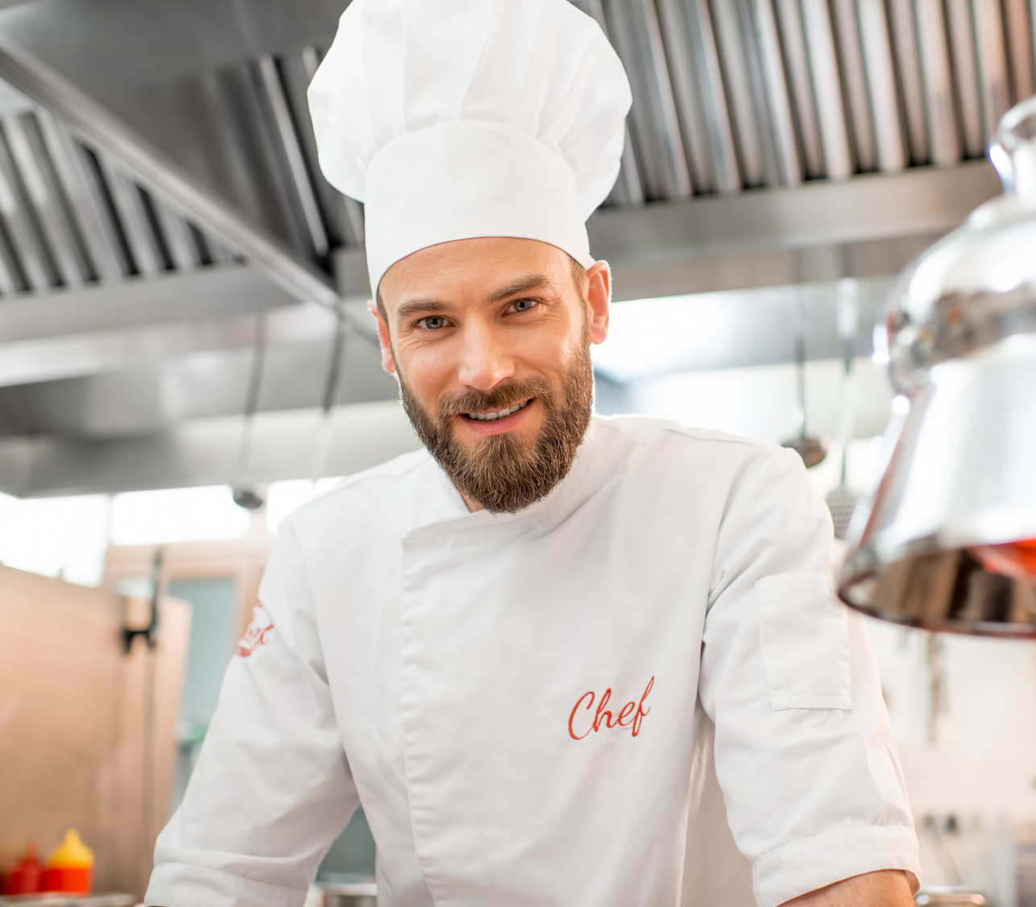
KUCHARZ
DRESS CODE W ZAWODZIE – UNIFORM, CZYLI STRÓJ SŁUŻBOWY
bluza kucharska
spodnie kucharskie
fartuchy kucharskie
zapaski kucharskie
rękawice kucharskie
czapki kucharskie
obuwie kucharskie

Slide 14
UCZĄCY SIĘ DOROSŁY
PODNOSZENIE KWALIFIKACJI PRZEZ DOROSŁYCH
jest świadomym uczestnikiem procesu uczenia się i nauczania,
ma mniej lub bardziej bogate doświadczenie zawodowe,
samodzielnie kieruje procesem uczenia się,
Jego potrzeby edukacyjne wynikają ze zmiennych warunków zatrudnienia i możliwości,
ma swoistą wewnętrzną motywację.

Slide 15
PODNOSZENIE KWALIFIKACJI PRZEZ DOROSŁYCH
CECHY UCZĄCYCH SIĘ DOROSŁYCH
zróżnicowane doświadczenie życiowe, zawodowe i społeczne oraz wiek,
zróżnicowana kondycja psychofizyczna,
zróżnicowana aktywność i możliwość edukacyjna,
różne style i techniki uczenia się,
różne, często ukształtowane, przyzwyczajenia zawodowe oraz postawy wobec pracy, pracodawcy czy managera,
brak czasu wynikający z obowiązków zawodowych lub rodzinnych,
dominacja motywów praktycznych przy podejmowaniu decyzji o rozpoczęciu nauki,
umiejętność myślenia abstrakcyjnego,
zdolność do długotrwałej koncentracji uwagi.

Slide 16
PODNOSZENIE KWALIFIKACJI PRZEZ DOROSŁYCH
DOROŚLI UCZĄ SIĘ NAJLEPIEJ, GDY:
mają swobodę i komfort wypowiedzi,
popełniając błędy, nie obawiają się krytyki,
są akceptowani w środowisku, w którym się uczą,
aktywnie uczestniczą w szkoleniu, stając się jego współautorami,
znają cel i wymiar doskonalenia,
rozumieją wartość i znaczenie tego, czego się uczą,
na szkoleniu rozwiązują rzeczywiste problemy, a nie tylko realizują tematy,
dzielą się pomysłami, wrażeniami i różnymi sposobami rozwiązania zadań szkoleniowych,
potrafią zdobywaną wiedzę wykorzystać w praktyce zawodowej,
mają możliwość odwoływania się do własnego doświadczenia.

Slide 17
PODNOSZENIE KWALIFIKACJI PRZEZ DOROSŁYCH
METODY KSZTAŁCENIA DOROSŁYCH w niewielkim stopniu różnią się od metod nauczania-uczenia się młodzieży.
Uczący się dorośli osiągają lepsze wyniki wówczas, gdy:
traktowani są indywidualnie,
mają skonkretyzowane cele kształcenia,
optymalnie wykorzystują czas.
METODY KSZTAŁCENIA DOROSŁYCH

Slide 18
PODNOSZENIE KWALIFIKACJI PRZEZ DOROSŁYCH
SPECYFIKA NAUCZANIA-UCZENIA SIĘ DOROSŁYCH POLEGA NA:
ukierunkowaniu kształcenia na grupy docelowe,
krzyżowaniu się perspektyw trenera i uczącego się dorosłego oraz silnej konfrontacji z treściami kształcenia,
wyraźnym wpływie emocji na proces nauczania-uczenia się,
dużej potrzebie indywidualizacji,
wysokim udziale samokształcenia i samodoskonalenia.

Slide 19
PODNOSZENIE KWALIFIKACJI PRZEZ DOROSŁYCH
Efektywna technika edukacyjna, zgodnie z którą osiągnięcie sukcesu w nauce związane jest z przejściem przez cztery kluczowe etapy przyswajania wiedzy:
REFLEKSJA I OBSERWACJA
DOŚWIADCZENIE poprzez konkretne przeżycie
TEORIA porządkowanie, uogólnianie informacji oraz wnioski
PRAKTYKA aktywne eksperymentowanie
CYKL KOLBA
Kolejność realizacji poszczególnych etapów kształcenia
w CYKLU KOLBA jest dowolna. Jego efektywność jest osiągnięta w momencie zrealizowania wszystkich etapów.

Slide 20
PODNOSZENIE KWALIFIKACJI PRZEZ DOROSŁYCH
Obserwacja poszczególnych etapów wycinania róży w melonie przez trenera
Wycinanie róży w melonie pod okiem trenera podczas szkolenia
REFLEKSJA I OBSERWACJA
DOŚWIADCZENIE poprzez konkretne przeżycie
TEORIA porządkowanie, uogólnianie informacji oraz wnioski
PRAKTYKA aktywne eksperymentowanie
CYKL KOLBA
Przykład dotyczący nauki wycinania róży w melonie.
Konfrontacja wiedzy o cechach melona i rodzajach noży carvingowych
Samodzielne wycinanie róży
w melonach poza szkoleniem

Slide 21
PODNOSZENIE KWALIFIKACJI PRZEZ DOROSŁYCH
BARIERY W UCZENIU SIĘ DOROSŁYCH
duża wrażliwość na krytykę,
brak pewności siebie – obawa przed niepowodzeniem, ośmieszeniem się na forum grupy,
zaniżona lub zawyżona samoocena,
brak zainteresowania,
brak motywacji.
brak lub mało widoczne korzyści z realizowanego szkolenia,
brak umiejętności budowania relacji interpersonalnych.

Slide 22
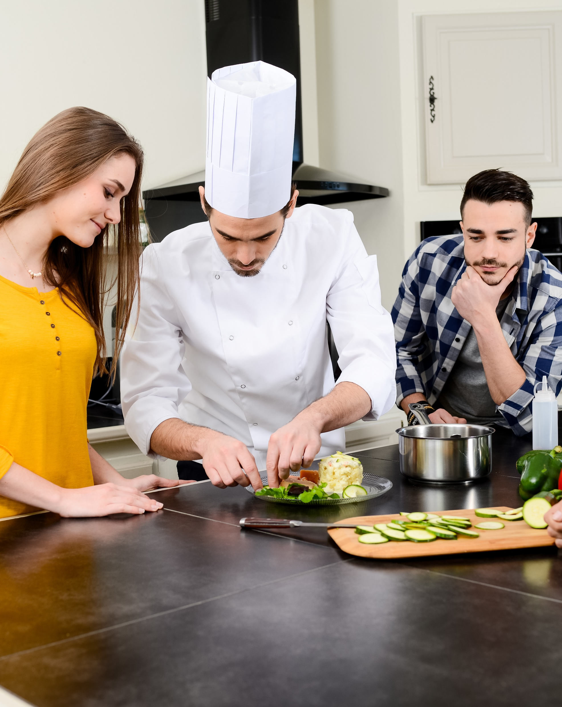
PODNOSZENIE KWALIFIKACJI PRZEZ DOROSŁYCH
W REALIZACJI ZADAŃ W GRUPIE NIEZBĘDNĄ JEST UMIEJĘTNOŚĆ BUDOWANIA RELACJI INTERPERSONALNYCH, CZYLI ZDOLNOŚĆ KOMUNIKOWANIA SIĘ Z LUDŹMI W RÓŻNYCH SYTUACJACH.
Podstawowymi umiejętnościami kucharza w tym zakresie są:
precyzyjne przekazywanie poleceń i innych informacji,
aktywne słuchanie i właściwe reagowanie,
odczytywanie komunikatów i nadawanie informacji zwrotnej,
współpraca w zespole i przekazywanie informacji innym pracownikom kuchni,
porozumiewanie się z kelnerami, którzy są dla niego niewidoczni.
Wymienione umiejętności powinien posiadać również trener, aby kształtować je u uczestników szkoleń.
PODCAST
nagranie nr 2

Slide 23
KOMUNIKACJA INTERPERSONALNA
INTENCJA
WIADOMOŚĆ
SYGNAŁ
KODOWANIE
NADAWCA
FEEDBACK
ODKODOWANIE
INTERPRETACJA
WIADOMOŚĆ ODTWORZONA
ODBIÓR SYGNAŁU
ODBIORCA
ZAŁĄCZNIK
Karta pracy 2 i 3
PODCAST nagranie nr 2

Slide 24
KOMUNIKACJA INTERPERSONALNA
KOMUNIKACJA JEDNOKIERUNKOWA
NADAWCA
ODBIORCA
JEST WSKAZANA:
gdy komunikat jest prosty i zrozumiały, np. trener informuje, że każdy uczestnik ma przygotować zestaw noży do carvingu i miskę z zimną wodą,
gdy komunikowanie się musi być szybkie, np.: „Uwaga, te noże są ostre, proszę uważać!”
gdy nadawcy zależy na bezdyskusyjnym przekazaniu komunikatu np.: „Proszę Państwa, proszę teraz odłożyć warzywa do zimnej wody!”

Slide 25
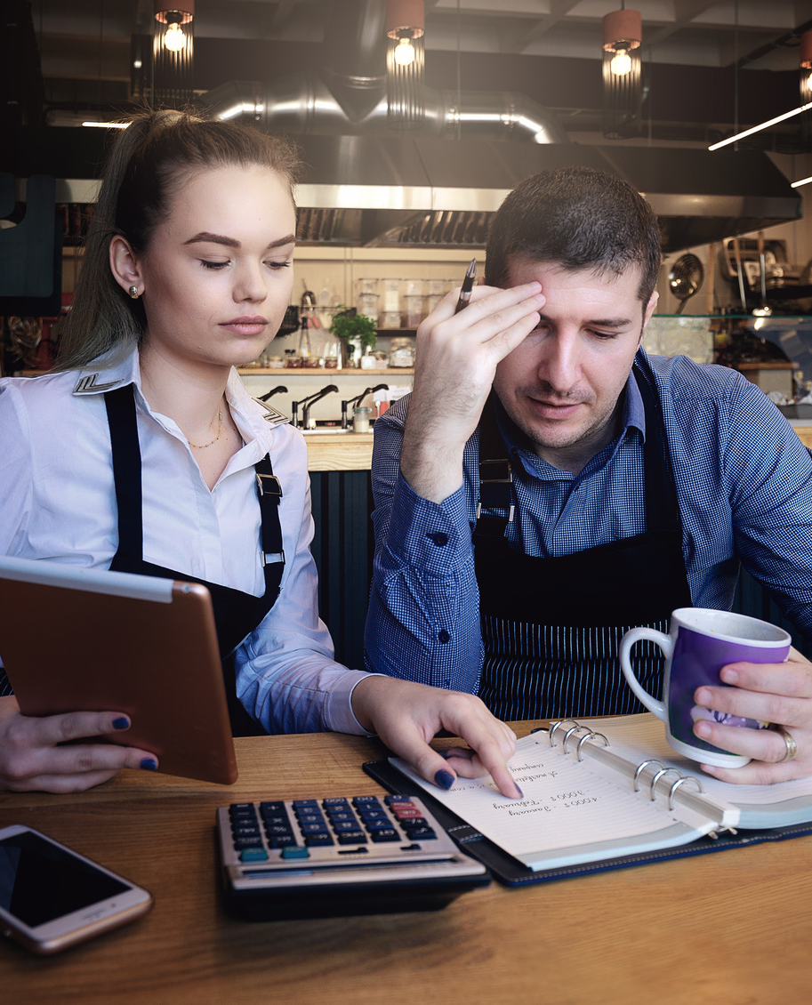
KOMUNIKACJA INTERPERSONALNA
Współpraca z grupą
KOMUNIKACJA DWUKIERUNKOWA
NADAWCA
ODBIORCA
JEST ZALECANA:
gdy ważna jest doskonałość, np. przy instrukcji wykonywania dalii z kalarepki,
gdy trener chce, by uczestnicy uczestniczyli w czymś, np. w porównywaniu wyciętych dalii przez różne osoby,
gdy chcemy poznać punkt widzenia rozmówcy, np. dlaczego używa dużego noża „U”, zamiast noża „U” średniej wielkości,
gdy trener chce zminimalizować prawdopodobieństwo wystąpienia błędu, np. niewłaściwego cięcia.

Slide 26
1. PŁASZCZYZNA RZECZOWA (FORMALNA): Do przekazywania informacji w sposób oczywisty: o czym informuję (na przykład, że do rzeźbienia w arbuzie trzeba go osadzić stabilnie w misce).
KOMUNIKACJA INTERPERSONALNA
1
CZTERY PŁASZCZYZNY KOMUNIKACJI
2. PŁASZCZYZNA AUTOPREZENTACJI: co mówię o sobie (na przykład, że mam w tym doświadczenie, bo robiłem to już wiele razy).

Slide 27
1. PŁASZCZYZNA WZAJEMNYCH RELACJI: do przekazywania stosunku rozmówcy do otoczenia: co sądzę o tobie, jakie mamy wzajemne powiązania (na przykład, że to ważne zabezpieczenie a Ty o tym możesz nie wiedzieć).
KOMUNIKACJA INTERPERSONALNA
2
CZTERY PŁASZCZYZNY KOMUNIKACJI
2. PŁASZCZYZNA APELU: do przekazania własnych życzeń wobec odbiorcy: do czego chciałbym zachęcić, o co chciałbym poprosić. (na przykład, że aby wyrzeźbić różę w arbuzie trzeba to ćwiczyć wiele razy).

Slide 28
TECHNIKI KOMUNIKACJI WERBALNEJ
KOMUNIKACJA INTERPERSONALNA
Techniki zwiększające obrazowość komunikatu
Techniki zwiększające dobitność komunikatu
Techniki wzmagające napięcie
Techniki poprawiające wrażenie estetyczne

Slide 29
TECHNIKI KOMUNIKACJI WERBALNEJ TECHNIKI ZWIĘKSZAJĄCE OBRAZOWOŚĆ KOMUNIKATU
KOMUNIKACJA INTERPERSONALNA
Przykład – Kiedyś na szkoleniu w Tajlandii, zdarzyło mi się …
Porównanie – Nóż tajski przypomina trochę miniaturę noża do trybowania mięsa.
Ilustracja – Rzodkiewka powinna być świeża i twarda o mocno wybarwionej skórce.
Narracja – Do wyrzeźbienia tych wszystkich wzorów będzie Państwu potrzebny nie jeden nóż ale cały zestaw.

Slide 30
TECHNIKI KOMUNIKACJI WERBALNEJ TECHNIKI ZWIĘKSZAJĄCE DOBITNOŚĆ KOMUNIKATU
KOMUNIKACJA INTERPERSONALNA
Powtórzenie – Nacięcia muszą być wykonane starannie. Muszą być precyzyjne. Proszę je wykonywać starannie i precyzyjnie.
Wzmocnienie – Tłumaczyłem koledze, żeby używał noża tajskiego, kładłem mu to do głowy, prosiłem…
Apel – Do wycinania liści z marchewki proszę nie brać zbyt cienkich warzyw!
Cytaty, przysłowia – należy stosować oszczędnie

Slide 31
TECHNIKI KOMUNIKACJI WERBALNEJ TECHNIKI WZMAGAJĄCE NAPIĘCIE
KOMUNIKACJA INTERPERSONALNA
Kontrast – Im mniejsze płatki wycinacie, tym powinno być ich więcej.
Łańcuch – Jak już wytniecie pierwszy rząd płatków w tym kawałku ogórka, to wycinajcie drugi. Jak wytniecie drugi, to wycinajcie trzeci. Jak będą już trzy, wydrążcie środek…
Zaskoczenie – Myślałem, że będzie Wam trudniej to zrobić! W takim razie przystąpmy do…
Zapowiedź – A po przerwie niespodzianka! Przygotujcie się na rzeźbienie arbuza.
31

Slide 32
TECHNIKI KOMUNIKACJI WERBALNEJ TECHNIKI POPRAWIAJĄCE WRAŻENIA ESTETYCZNE
KOMUNIKACJA INTERPERSONALNA
Gra słów – Arbuz nie jest gruboskórny, ale ma grubą skórę, więc trzeba użyć większej siły.
Aluzja – Domyślacie się Państwo, o jaki owoc mi chodziło.
Hiperbola (zamierzona przesada) – Jeśli przed rzeźbieniem nie osadzisz stabilnie arbuza, to spadając złamie ci stopę.
Paradoks – Lepsza skromniejsza kompozycja niż za bogata.

Slide 33
KOMUNIKACJA INTERPERSONALNA
KOMUNIKACJA WERBALNA
SKUTECZNA KOMUNIKACJA WERBALNA NIE POLEGA WYŁĄCZNIE NA WYRAŹNYM I ZWIĘZŁYM WYSŁAWIANIU SIĘ. CHODZI W NIEJ RÓWNIEŻ O TO, ŻEBY INFORMACJE DOCIERAŁY DO ODBIORCY I ŻEBY ON JE ROZUMIAŁ.
S.Payne
H.Hamer

Slide 34
KOMUNIKACJA INTERPERSONALNA
INFORMACJA ZWROTNA – SŁUCHANIE KOMUNIKATÓW
Podczas aktywnego słuchania, tego, co mają do powiedzenia goście oglądający rzeźby z owoców i warzyw lub uczestnicy szkolenia, pamiętaj o koncentracji uwagi,
kontakcie wzrokowym, gdy ktoś mówi do Ciebie,
używaniu zachęcających zwrotów np. „tak”, „rozumiem”,
otwartości na punkt widzenia osoby, której słuchasz,
empatii,
zadawaniu pytań (wyjaśniających, uściślających np. Miała Pani na myśli… Chodzi Panu o …).
ZAŁĄCZNIK
Karta pracy 2 i 3
PODCAST nagranie nr 2

Slide 35
KOMUNIKACJA INTERPERSONALNA
INFORMACJA ZWROTNA – SŁUCHANIE KOMUNIKATÓW
Podczas aktywnego słuchania, co mają do powiedzenia uczestnicy szkolenia, zwróć szczególną uwagę na:
okazywanie szacunku, akceptacji i ciepła, na przykład gdy ktoś mówi, że pracuje w zawodzie kucharza już 7 lat ale sztuki carvingu chyba nie opanuje,
unikanie moralizowania i osądzania – mimo, że uczestnik nie słuchał uważne Twojego instruktażu i jego rzeźba wygląda topornie i ciężko.

Slide 36
KOMUNIKACJA INTERPERSONALNA
INFORMACJA ZWROTNA – SŁUCHANIE KOMUNIKATÓW
Nie jesteś dobrym słuchaczem, gdy:
jesteś tak bardzo przejęty tym, co chcesz powiedzieć, że nie zwracasz uwagi na to, co mówią inni,
czekasz tylko by wejść w słowo mówiącemu i przedstawić własny punkt widzenia,
słyszysz tylko to, co chcesz słyszeć,
przerywasz mówiącemu i kończysz za niego wypowiedź, zniekształcając ją do własnych celów.

Slide 37
KOMUNIKACJA INTERPERSONALNA
KOMUNIKACJA NIEWERBALNA – MOWA CIAŁA
MIMIKA TWARZY
DOTYK I KONTAKT FIZYCZNY
GESTYKULACJA
DŹWIĘKI PARALINGWISTYCZNE
SKOJARZENIA
DYSTANS FIZYCZNY
WYGLĄD ZEWNĘTRZNY
KANAŁ WOKALNY
POZYCJA CIAŁA PODCZAS ROZMOWY
SYGNAŁY KOMUNIKACJI NIEWERBALNEJ
ZAŁĄCZNIK
Karta pracy 4
PODCAST nagranie nr 2

Slide 38
KOMUNIKACJA INTERPERSONALNA
KOMUNIKACJA NIEWERBALNA – MOWA CIAŁA
Sygnały komunikacji niewerbalnej w pracy zawodowej są szczególnie widoczne u osób pracujących z innymi ludźmi, nawiązujących kontakty, słuchających i przekazujących informacje.
Od trenera prowadzącego szkolenia wymaga pełnej świadomości własnej mowy ciała, umiejętności panowania nad nią oraz możliwych interpretacji ze strony innych osób.

Slide 39
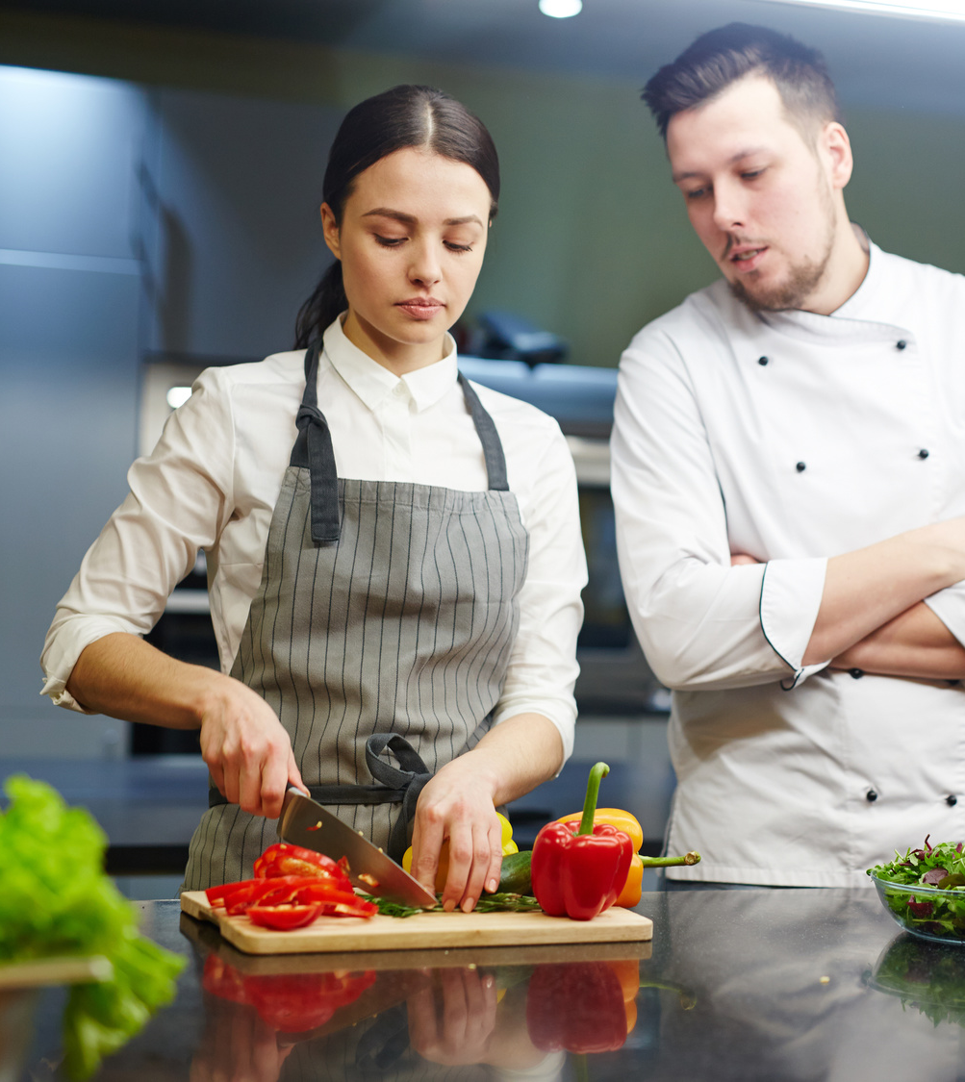
ZNACZENIE KOMUNIKACJI NIEWERBALNEJ
KOMUNIKACJA INTERPERSONALNA
podtrzymywanie komunikacji werbalnej (jeśli pokazujesz uczestnikom, jak się posługiwać nożem V, to sam rób to swobodnie, podkreśl mimiką twarzy wyjaśnienia – będziesz bardziej wiarygodny),
komunikowanie postaw i emocji (jeśli uczestnicy kursu obawiają się pokazać Ci swoje rzeźby, to znak, że odbierają Cię jako osobę nieprzychylną im),
autoprezentacja, (jeśli pokazując wycinanie szyszki z marchwi, stoisz prosto, czynności wykonujesz sprawnie i jednocześnie objaśniasz i pokazujesz co robisz, to podkreśli Twoja fachowość jako trenera),
rytuał (np. religijny).
W PRZEKAZYWANIU INFORMACJI ZWROTNEJ MOWA CIAŁA ODGRYWA TAKA SAMĄ ROLĘ JAK W PRZEKAZYWANIU KOMUNIKATÓW.

Slide 40
KOMUNIKACJA INTERPERSONALNA
KONTEKST KULTUROWY
KONTEKST SYTUACYJNY
KONTEKST WZAJEMNYCH ZWIĄZKÓW
Znaczenia takich samych gestów mogą się różnić w różnych kręgach kulturowych, jeśli więc jeśli widzisz powitanie z tajskim mistrzem carvingu to jego złożone ręce oznaczają szacunek i pozdrowienie a nie modlitwę.
Wiele sygnałów niewerbalnych zmienia swoje znaczenie zależnie od sytuacji, w jakiej znajduje się nadawca np. mocne wbicie noża w arbuza może być sygnałem agresji lub koniecznością przebicia twardej skórki
Jeżeli interpretację słów potwierdza kilka sygnałów niewerbalnych, tym stają się bardziej jednoznaczne i wiarygodne. Jeśli więc podoba Ci się rzeźba wykonana przez uczestnika szkolenia, podkreśl to mimika twarzy, gestem, uśmiechem.
KONTEKSTOWE ODCZYTYWANIE SYGNAŁÓW NIEWERBALNYCH

Slide 41
KOMUNIKACJA INTERPERSONALNA
ODCZYTYWANIE MOWY CIAŁA
 | Sygnały pozytywne | Sygnały negatywne
pozycja i ruchy ciała (kucharz, trener) | swoboda, naturalność, wygoda, siedzenie i chodzenie spokojne, szanowanie strefy intymnej | kulenie się, stanie nad kimś, sztywność, szuranie nogami, człapanie, przysuwanie się zbyt blisko, kręcenie się
twarz (kucharz, trener) | odprężona i pogodna, lekki uśmiech także w oczach, swobodny kontakt wzrokowy | martwe spojrzenie, opuszczanie dolnej wargi, natrętne wpatrywanie się w rozmówcę
ramiona i ręce (kucharz, trener) | umiarkowana gestykulacja | wymachiwanie rękami, trzymanie rąk martwo, bębnienie palcami, stałe dotykanie twarzy, krzyżowanie rąk
dłonie (trener) | otwarte i często skierowane ku górze | zaciśnięte pięści, wykręcanie i ściskanie palców, bawienie się przedmiotami lub włosami
nogi (trener) | spoczywające swobodnie | skrzyżowane i cofnięte, kołysanie nogami
ZAŁĄCZNIK
Karta pracy 4
PODCAST nagranie nr 2

Slide 42
KOMUNIKACJA INTERPERSONALNA
PRZYCZYNY POWSTAWANIA BARIER W KOMUNIKOWANIU SIĘ
Przeszkodami w komunikacji są wszystkie czynniki utrudniające wymianę informacji. Są to :
różnice w postrzeganiu rzeczywistości, czyli różnice poglądów, uznawanych wartości, pełnionych ról,
inne zadania i odpowiedzialność,
nieusłyszenie lub zignorowanie komunikatu,
negatywne skutki emocji, np. zdenerwowanie, zazdrość,
niezgodność między komunikatami werbalnymi i niewerbalnymi (fałszywe komunikaty).

Slide 43
KOMUNIKACJA INTERPERSONALNA
BARIERY W KOMUNIKOWANIU SIĘ I SPOSOBY ZAPOBIEGANIA IM
RODZAJE BARIER | ZAPOBIEGANIE
Ocena/osądzanie – wywołuje postawy obronne | Stosowanie komunikatów będących opisami
Orientacja na ludzi i siebie – sugeruje chęć kontroli innych | Orientacja na problem – chęć wspólnego rozwiazywania problemu
Manipulacja, wymuszanie – wywołuje reakcję oporu i niechęci | Spontaniczność w nadawaniu uczciwych komunikatów
Obojętność - prowadzi do sztywnej wymiany informacji | Empatia – wczuwanie się w rolę słuchacza
Okazywanie wyższości – wyzwala postawy nieprzyjazne | Równość (partnerstwo) wskazują na wzajemne zaufanie i szacunek
Zbytnia pewność siebie – blokuje słuchanie cudzych argumentów | Otwartość – pozwala rozważać nowe informacje

Slide 44
KOMUNIKACJA INTERPERSONALNA
NADAWCO!
ODBIORCO
oddzielaj sprawy ważne od mniej istotnych,
mów do partnera a nie o nim,
wyrażaj potrzeby, obawy, uczucia
nie przeszkadzaj,
poświęć swój czas i uwagę,
sprawdzaj, czy dobrze rozumiesz
przekazuj informacje zwrotne.
powstrzymaj się od oceniania, nie wzbudzaj w rozmówcy poczucia wstydu lub winy,
nie uogólniaj zbyt często,
nie interpretuj, jeśli ktoś sobie tego nie życzy,
nie dawaj „dobrych rad” – są dobre dla Ciebie,
poznawaj rozmówcę ostrożnie i delikatnie, sam daj się poznać.
ZAŁĄCZNIK
Karta pracy 2 i 3

Slide 45
PRZEJDŹ DO KOLEJNYCH
MATERIAŁÓW MODUŁU

